Slide 1
Региональный проект как инструмент формирования социально-личностной позиции подростков (на примере «Интерактивного путеводителя «Мой город»)
Маренин Олег Юрьевич,
учитель истории и обществознания
МАОУ СОШ №91 г.Тюмени

Slide 2
«Портрет выпускника школы»
«…Это – гражданин:
любящий свой край и свою Родину, уважающий свой народ, его культуру и духовные традиции;
осознающий и принимающий традиционные ценности семьи, российского гражданского общества, многонационального российского народа, человечества, осознающий свою сопричастность судьбе Отечества;
мотивированный на творчество и инновационную деятельность;
осознающий себя личностью, социально активный, уважающий закон и правопорядок, осознающий ответственность перед семьей, обществом, государством, человечеством;
мотивированный на образование и самообразование в течение всей своей жизни»

Slide 3
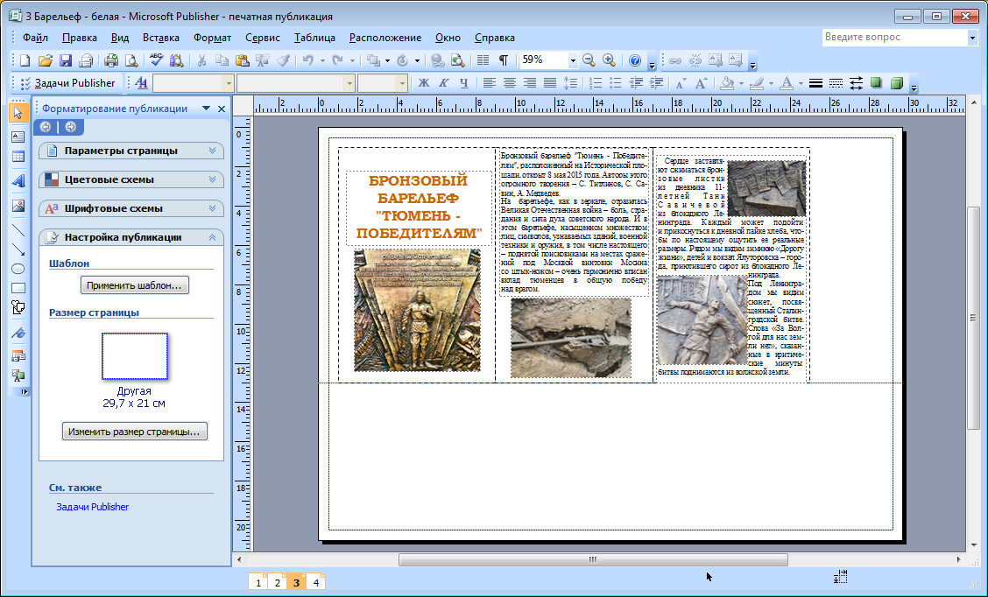
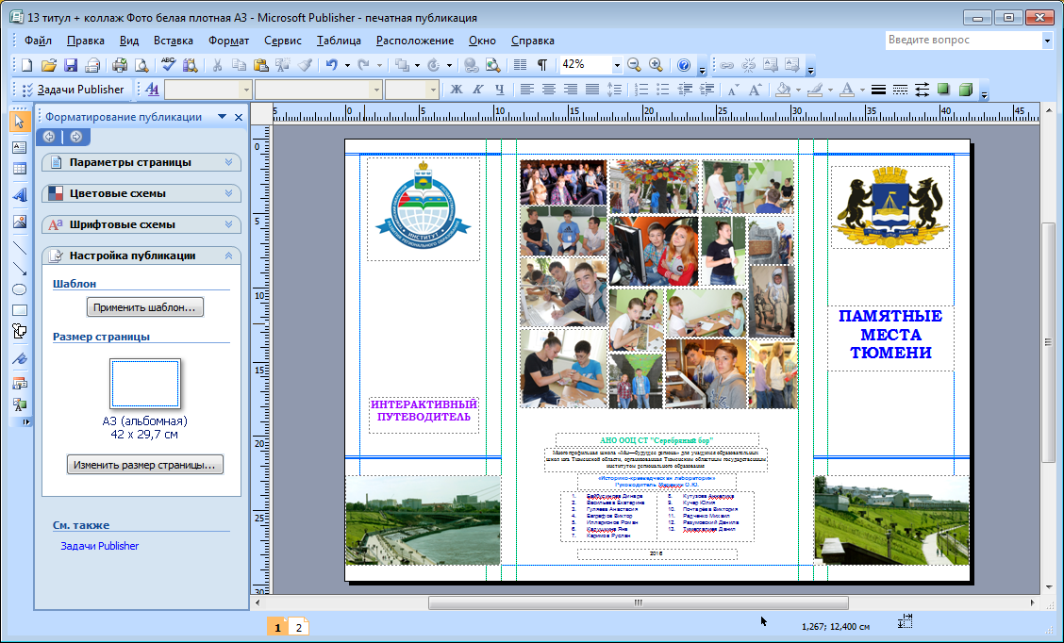
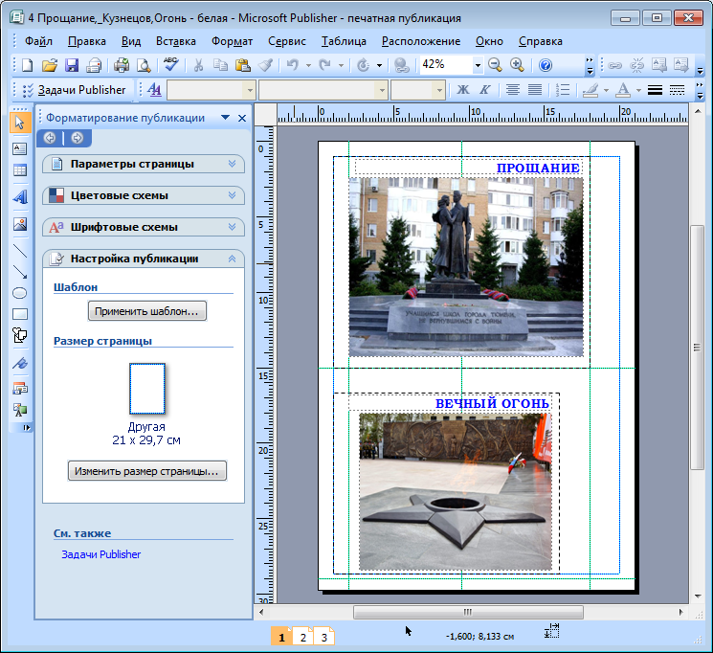

Slide 4
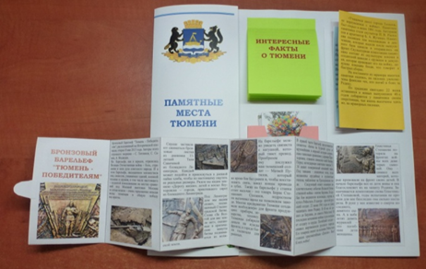

Slide 5
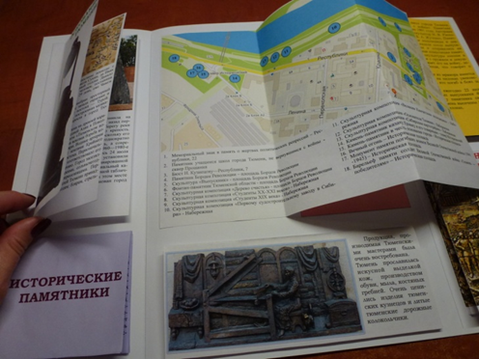

Slide 6
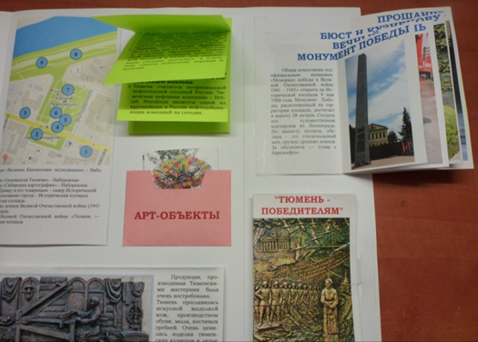

Slide 7
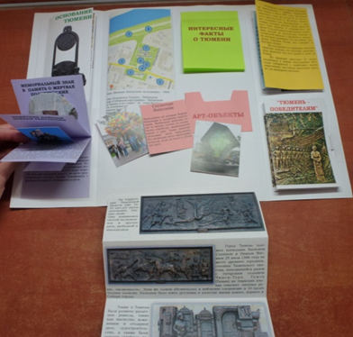

Slide 8
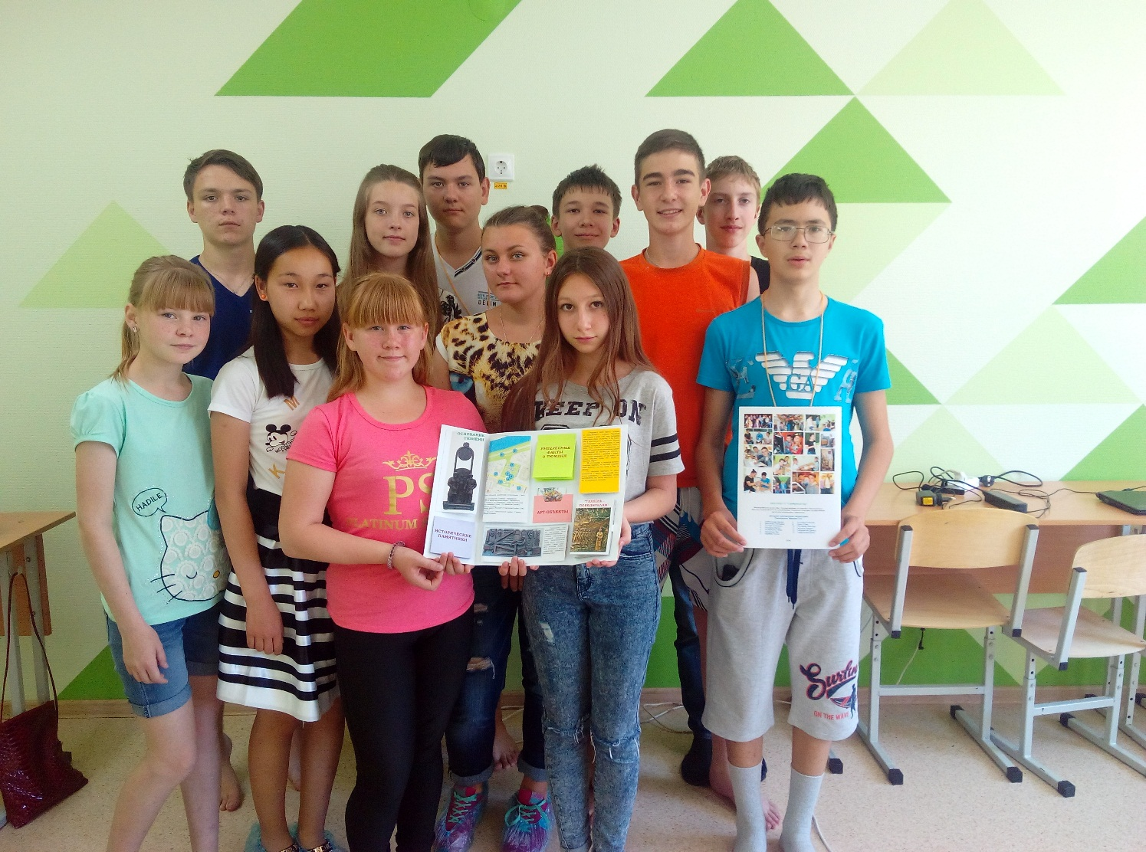
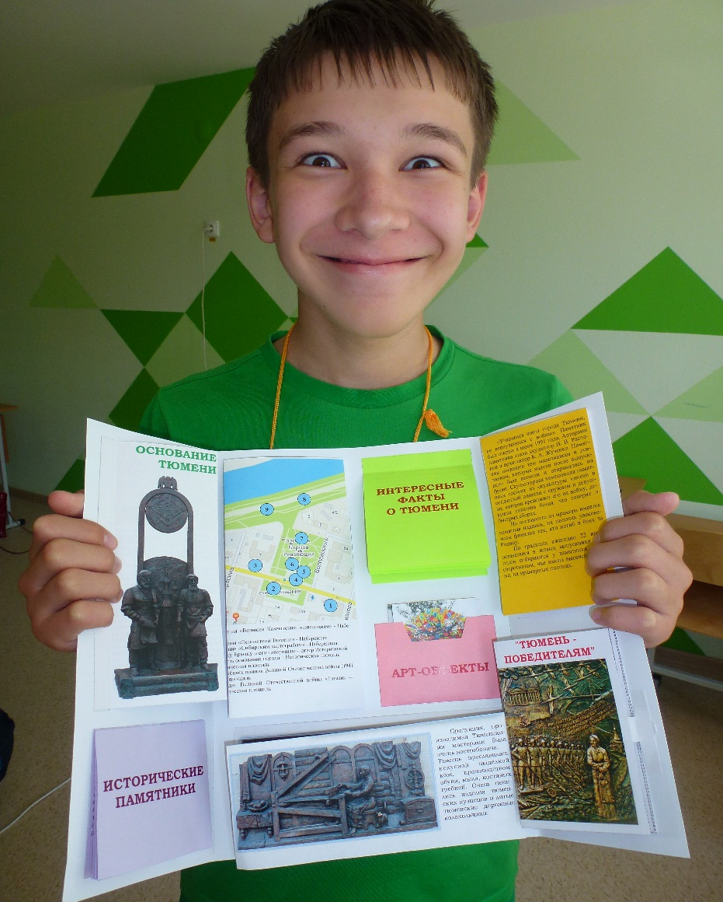
Проект готов!!!

